Slide 1
场景1：案由
模块一：一般数据分析
可视化 | 说明 | 可视化图形 | 参考图
地点+案件数 | 省份 | 地图 | 图1
近10年处理的案件数 | 2008年-2017年 | 柱状图 | 图2
诉讼时长+案件数 | 10天以下，10-20天，20-30天，30-40天，40-50天， 50-60天，60-70天，70-80天，80-90天，90-120天，120天以上 | 直方图 | 图3
审理级别+案件数 | 一审、二审、再审、其他 | 饼图 | 图4
文书类型+案件数 | 判决、裁定、调解、决定、通知、其他 | 饼图 | 图5
法院级别+案件数 | 最高、高级、中级、基层 | 饼图 | 图6
top10法院+案件数 |  | 条形图 | 图7
top10律所+案件数 | 全部 | 条形图 | 图8
top10律师+案件数 | 全部 | 条形图 | 图9
模块二：被起诉人特征分析（画像）
可视化 | 说明 | 可视化图形 | 参考图
年龄+案件数 | 14岁以下，14-16岁，16-18岁，18-25岁，25-30岁，30-35岁，35-40岁，40-45岁，45-50岁，50-55岁，55-60岁，60岁以上 | 条形图 | 图10
性别+案件数 | 男、女 | 饼图 | 图11
文化程度+案件数 | 研究生及以上（研究生、硕士、博士、博士后），本科文化（本科、大学），专科文化（中专，大专、专科、高职、高专），中学文化（高中、初中、中学），小学及以下文化（小学、文盲） | 饼图 | 图12
民族+案件数 | 汉族、蒙古族、回族等等 | 直方图 | 图13
是否团伙犯罪 | 独自作案、团伙作案 | 饼图 | 图14
是否成年 | 成年、未成年 | 饼图 | 图15
是否自首 | 自首、未自首 | 饼图 | 图16
是否未遂 | 成功、未遂 | 饼图 | 图17
是否累犯 | 累犯、初犯 | 饼图 | 图18
模块三：判决结果分析
可视化 | 说明 | 可视化图形 | 参考图
刑事判决类型 | 拘役或管制、有期徒刑、无期徒刑、死刑 | 饼图 | 图19
有期徒刑期 | 0~6个月，6-12个月，12-24个月，24-36个月， 36-60个月，60-84个月，84个月以上 | 直方图 | 图20
是否缓刑 | 缓刑、未缓刑 | 饼图 | 图21
缓刑期 | 0~6个月，6-12个月，12-24个月，24-36个月， 36-60个月，60个月以上 | 直方图 | 图22
罚金 | 3千以下，3千-6千，6千-1万，1万-2万，2万-3万， 3万-5万,5万-10万，10万-50万，50万以上 | 直方图 | 图23

Slide 2
场景2：地区
模块一：一般数据分析
可视化 | 说明 | 可视化图形 | 参考图
近10年处理的案件数 | 2008年-2017年 | 散点图 | 图2
诉讼时长+案件数 | 10天以下，10-20天，20-30天，30-40天，40-50天， 50-60天，60-70天，70-80天，80-90天，90-120天，120天以上 | 直方图 | 图3
审理级别+案件数 | 一审、二审、再审、其他 | 饼图 | 图4
文书类型+案件数 | 判决、裁定、调解、决定、通知、其他 | 饼图 | 图5
法院级别+案件数 | 最高级法院、高级法院、中级法院、基层法院 | 饼图 | 图6
top10案由+案件数 |  | 条形图 | 图7
top10法院+案件数 |  | 条形图 | 图8
top10律所+案件数 | 全部 | 条形图 | 图9
top10律师+案件数 | 全部 | 条形图 | 图10
模块二：被起诉人特征分析（画像）
可视化 | 说明 | 可视化图形 | 参考图
年龄+案件数 | 12岁以下,12-16岁，16-18岁，19,20，......，59,60岁及以上 | 条形图 | 图11
性别+案件数 | 男、女 | 饼图 | 图12
文化程度+案件数 | 研究生及以上、本科文化、大专文化、中学文化、小学文化、其他 | 饼图 | 图13
民族+案件数 | 汉族/汉族总人数、蒙古族、回族等等 | 直方图 | 图14
是否团伙犯罪 | 独自作案、团伙作案 | 饼图 | 图15
是否成年 | 成年、未成年 | 饼图 | 图16
是否自首 | 自首、未自首 | 饼图 | 图17
是否未遂 | 成功、未遂 | 饼图 | 图18
是否累犯 | 累犯、初犯 | 饼图 | 图19
模块三：判决结果分析
可视化 | 说明 | 可视化图形 | 参考图
刑事判决类型 | 拘役或管制、有期徒刑、无期徒刑、死刑 | 饼图 | 图20
有期徒刑期 | 0~6个月，6-12个月，12-24个月，24-36个月， 36-60个月，60-84个月，84个月以上 | 直方图 | 图21
是否缓刑 | 缓刑、未缓刑 | 饼图 | 图22
缓刑期 | 0~6个月，6-12个月，12-24个月，24-36个月， 36-60个月，60个月以上 | 直方图 | 图23
罚金 | 3千以下，3千-6千，6千-1万，1万-2万，2万-3万， 3万-5万,5万-10万，10万-50万，50万以上 | 直方图 | 图24

Slide 3
场景3：法院/法官
可视化 | 说明 | 可视化图形 | 参考图
近10年处理的案件数 | 2008年-2017年 | 散点图 | 图2
诉讼时长+案件数 | 10天以下，10-20天，20-30天，30-40天，40-50天， 50-60天，60-70天，70-80天，80-90天，90-120天，120天以上 | 直方图 | 图3
审理级别+案件数 | 一审、二审、再审、其他 | 饼图 | 图4
文书类型+案件数 | 判决、裁定、调解、决定、通知、其他 | 饼图 | 图5
top10案由+案件数 |  | 条形图 | 图7
top10律所+案件数 | 全部 | 条形图 | 图9
top10律师+案件数 | 全部 | 条形图 | 图10
场景4：律师/律所
可视化 | 说明 | 可视化图形 | 参考图
近10年处理的案件数 | 2008年-2017年 | 散点图 | 图2
诉讼时长+案件数 | 10天以下，10-20天，20-30天，30-40天，40-50天， 50-60天，60-70天，70-80天，80-90天，90-120天，120天以上 | 直方图 | 图3
审理级别+案件数 | 一审、二审、再审、其他 | 饼图 | 图4
文书类型+案件数 | 判决、裁定、调解、决定、通知、其他 | 饼图 | 图5
法院级别+案件数 | 最高级法院、高级法院、中级法院、基层法院 | 饼图 | 图6
top10案由+案件数 |  | 条形图 | 图7
top10法院+案件数 |  | 条形图 | 图8
top10检察长+案件数 | 全部 | 条形图 | 图10

Slide 4
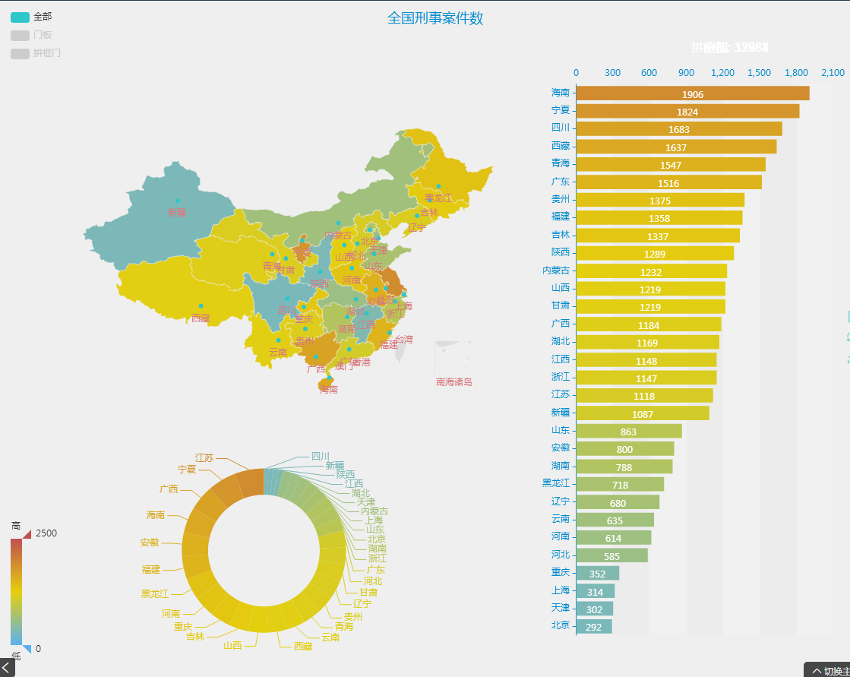
场景1：地点（可选）----模块1：一般分析
图1 地区分布
备注：没有选择地区

Slide 5
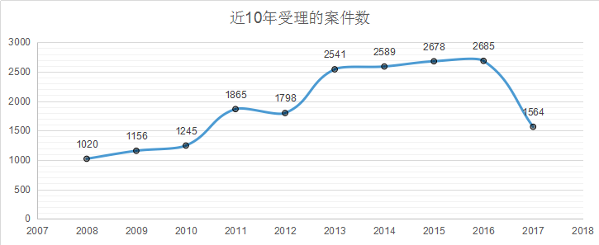
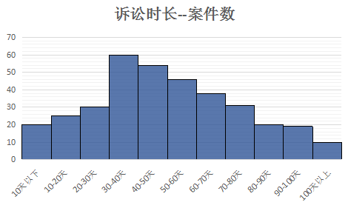
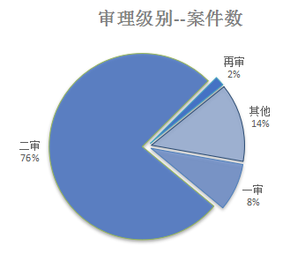
场景1：地点（可选）----模块1：一般分析
图2 近10年受理的案件数
图3 诉讼时长分布
图4 审理级别

Slide 6
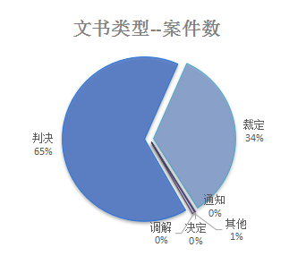
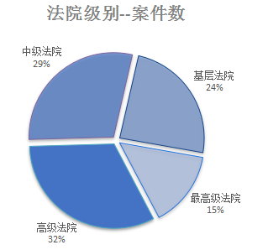
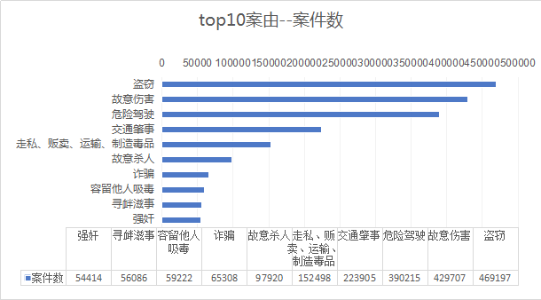
场景1：地点（可选）----模块1：一般分析
图5 文书类型
图6 法院级别
图7 top10案由

Slide 7
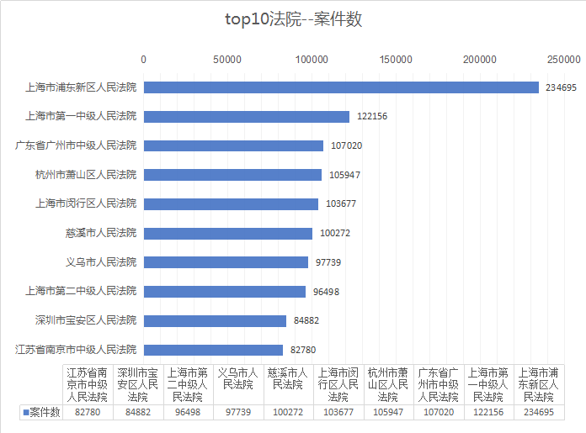
场景1：地点（可选）----模块1：一般分析
图8 top10法院

Slide 8
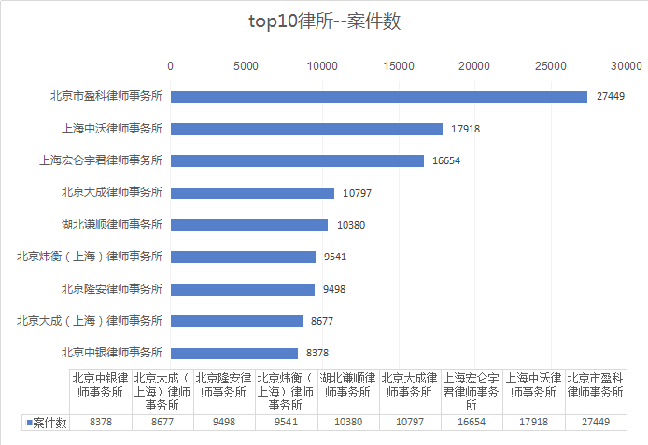
场景1：地点（可选）----模块1：一般分析
图9 top10律所

Slide 9
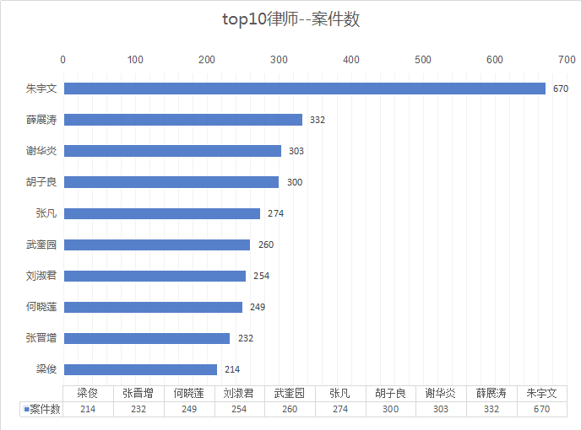
场景1：地点（可选）----模块1：一般分析
图10 top10律师

Slide 10
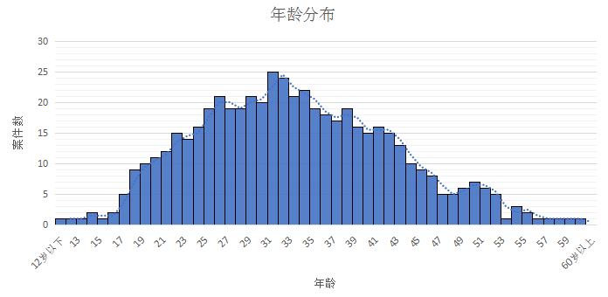
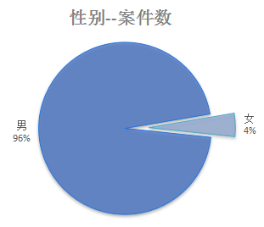
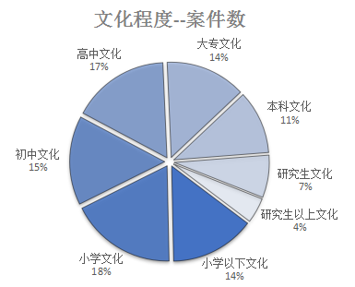
场景1：地点（可选）----模块2：罪犯特征分布分析
图11
图12 性别分布
图13 文化程度分布

Slide 11
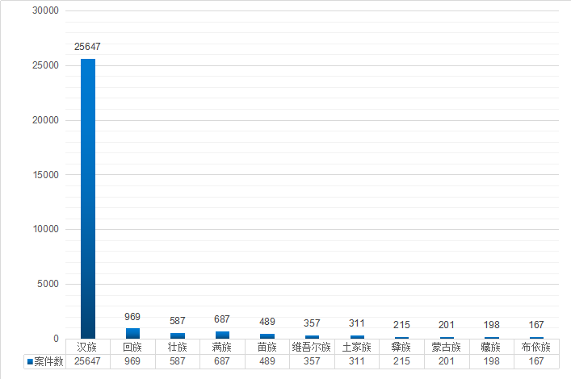
场景1：地点（可选）----模块2：罪犯特征分布分析
图14 性别分布

Slide 12
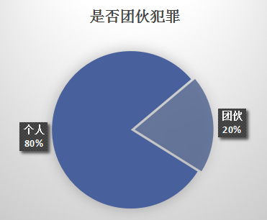
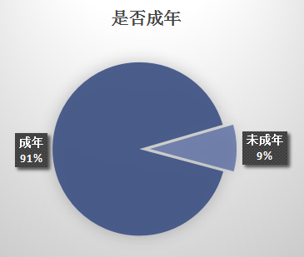
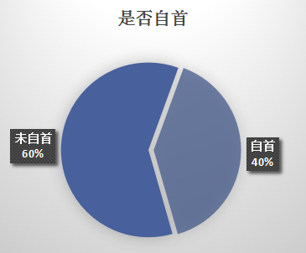
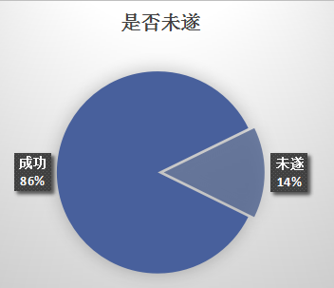
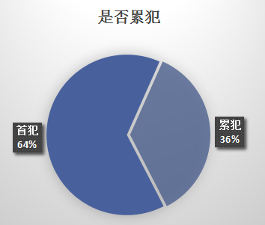
场景1：地点（可选）----模块3：判决结果分析
图15 是否团伙犯罪
图16 是否成年
图17 是否自首
图18 是否未遂
图19 是否累犯

Slide 13
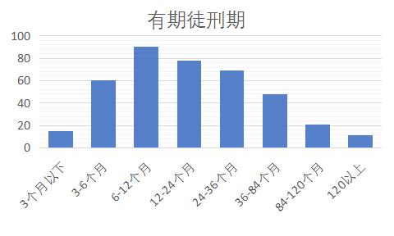
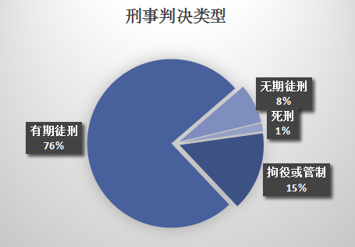
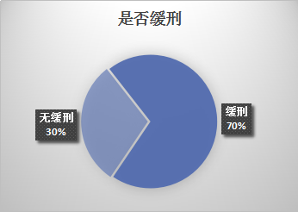
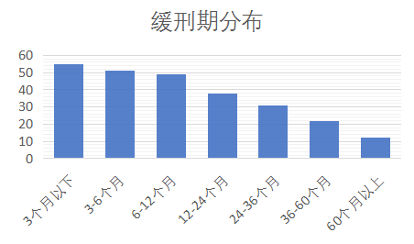
场景1：地点（可选）----模块3：判决结果分析
图20 刑事判决类型
图21 有期徒刑期分布
图22 是否缓刑
图23 缓刑期分布

Slide 14
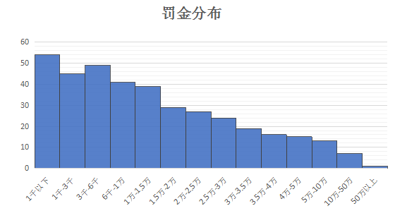
场景1：地点（可选）----模块3：判决结果分析
图24 罚金分布

